Slide 1
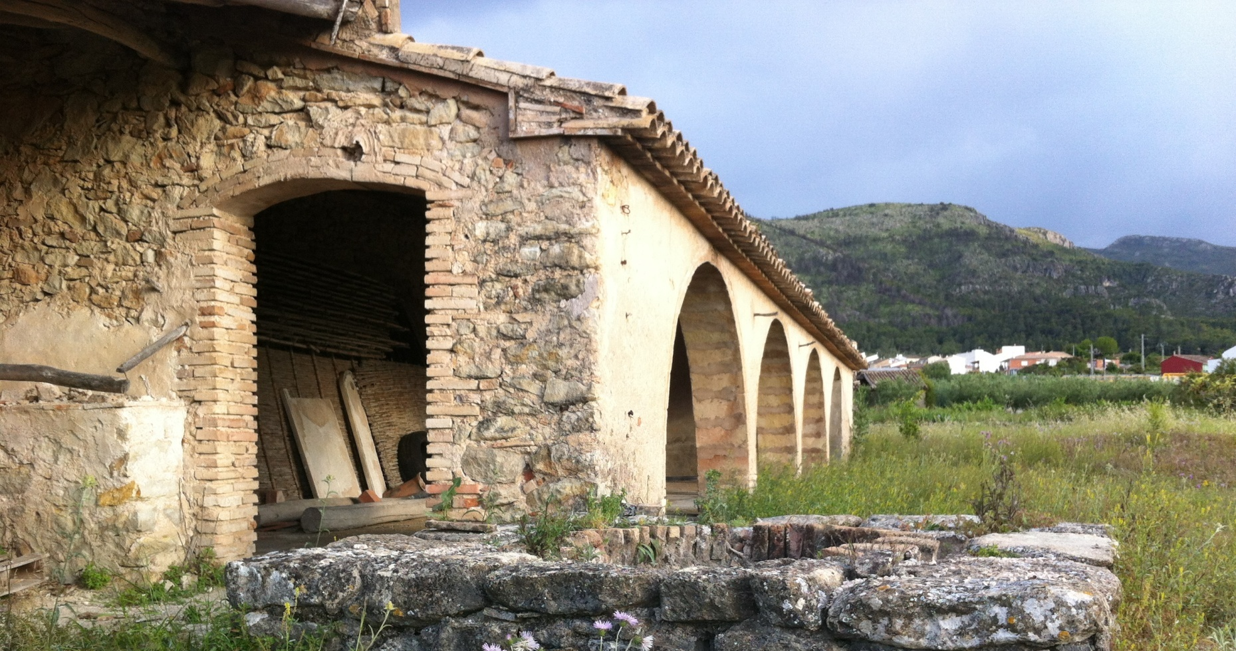


ESTUDIO PREVIO Y
PROPUESTA DE INTERVENCIÓN
Riurau del “Tío Constantino”
PFG_Proyecto Final d Grado
Modalidad: Científico_Técnico
Titulación: Grado en Arquitectura Técnica
Directores Académicos del PFG:
JAIME LLINARES MILLÁN
MANUEL JESÚS RAMÍREZ BLANCO
Alumna: SANDRA MARTINEZ GARCIA
JULIO 2013

Slide 2

ÍNDICE:
ESTUDIO PREVIO Y PROPUESTA DE INTERVENCIÓN
Riurau del “Tio Constantino”
1. INTRODUCCIÓN 3
2. ANÁLISIS CONSTRUCTIVO 9
3. ANÁLISIS PATOLÓGICO 14
4. PROPUESTA DE INTERVENCIÓN 20
5. CONCLUSIÓN 29
SANDRA MARTINEZ GARCIA

Slide 3
1. INTRODUCCIÓN:
ESTUDIO PREVIO Y PROPUESTA DE INTERVENCIÓN
Riurau del “Tio Constantino”
1.1 ORIGEN DEL RIURAU
1.2 TIPOLOGÍAS DE RIURAUS
1.3 LOCALIZACIÓN
1.4 ESTUDIO DE LA FECHA DE CONSTRUCCIÓN
1.5 DESCRIPCIÓN Y DEFINICIÓN DE ESPACIOS
SANDRA MARTINEZ GARCIA

Slide 4
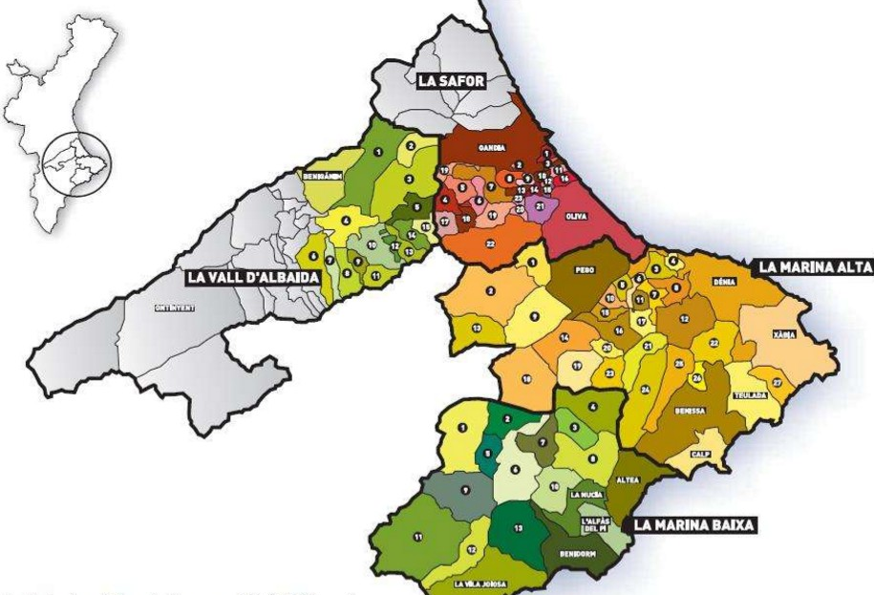
1. INTRODUCCIÓN:
ESTUDIO PREVIO Y PROPUESTA DE INTERVENCIÓN
Riurau del “Tio Constantino”
1.1 ORIGEN DEL RIURAU
Ligado a la elaboración de la uva a pasa.
La zona de origen - la Marina.
Expansión.
Complicado dar con la fecha exacta:
En el siglo VIII – Musulmanes.
En el siglo XIX – Riuraus.
A mediados del siglo XX – Descenso.
SANDRA MARTINEZ GARCIA

Slide 5
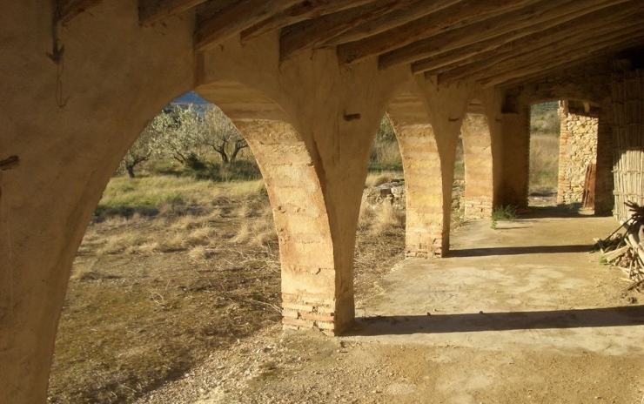
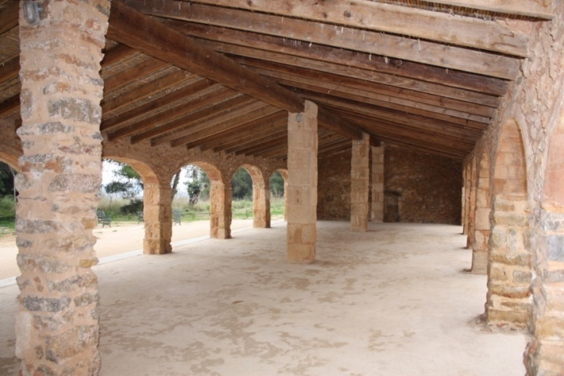
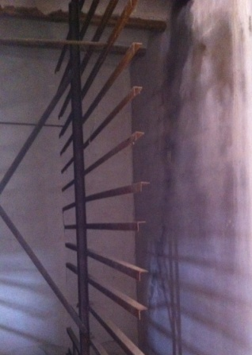
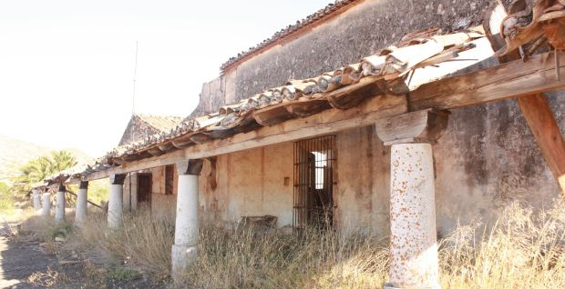
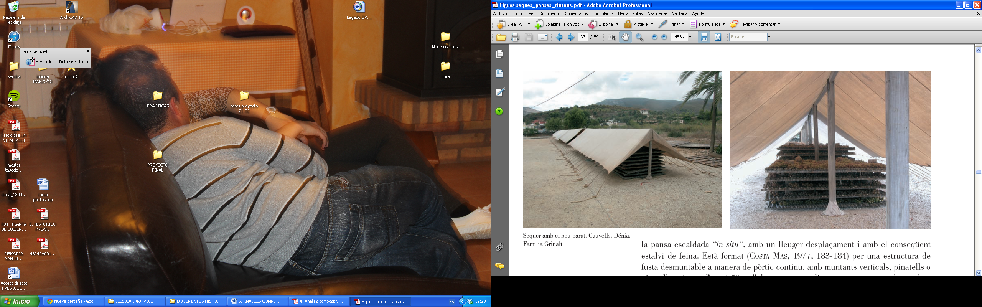
1. INTRODUCCIÓN:
ESTUDIO PREVIO Y PROPUESTA DE INTERVENCIÓN
Riurau del “Tio Constantino”
1.2 TIPOLOGIAS DE RIURAUS
1º: Riurau sencillo
2º: Riurau industrial
Con pórtico recto
Los “Bous”
SANDRA MARTINEZ GARCIA

Slide 6
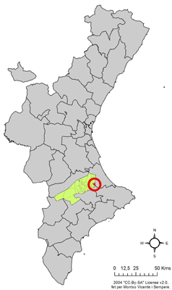
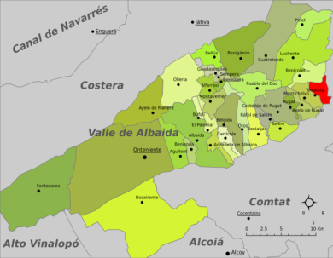
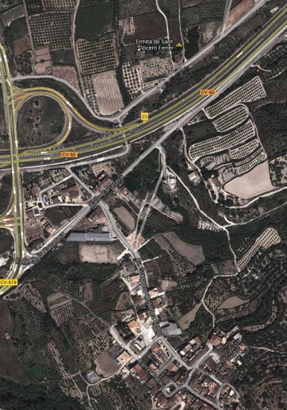
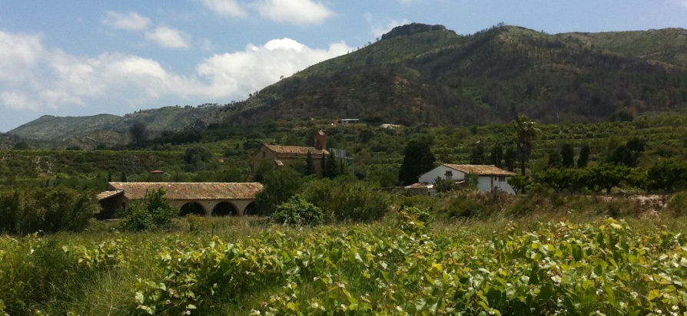
1. INTRODUCCIÓN:
ESTUDIO PREVIO Y PROPUESTA DE INTERVENCIÓN
Riurau del “Tio Constantino”
1.3 LOCALIZACIÓN DEL RIURAU DEL “TÍO CONSTANTINO”
Ubicación:
LA VALL D’ALBAIDA – Sur de la Provincia
de Valencia
TERRATEIG – Este de la Vall d’Albaida
LA PARCELA – Norte de Terrateig
LA SAFOR
LA COSTERA
TERRATEIG
SANDRA MARTINEZ GARCIA

Slide 7
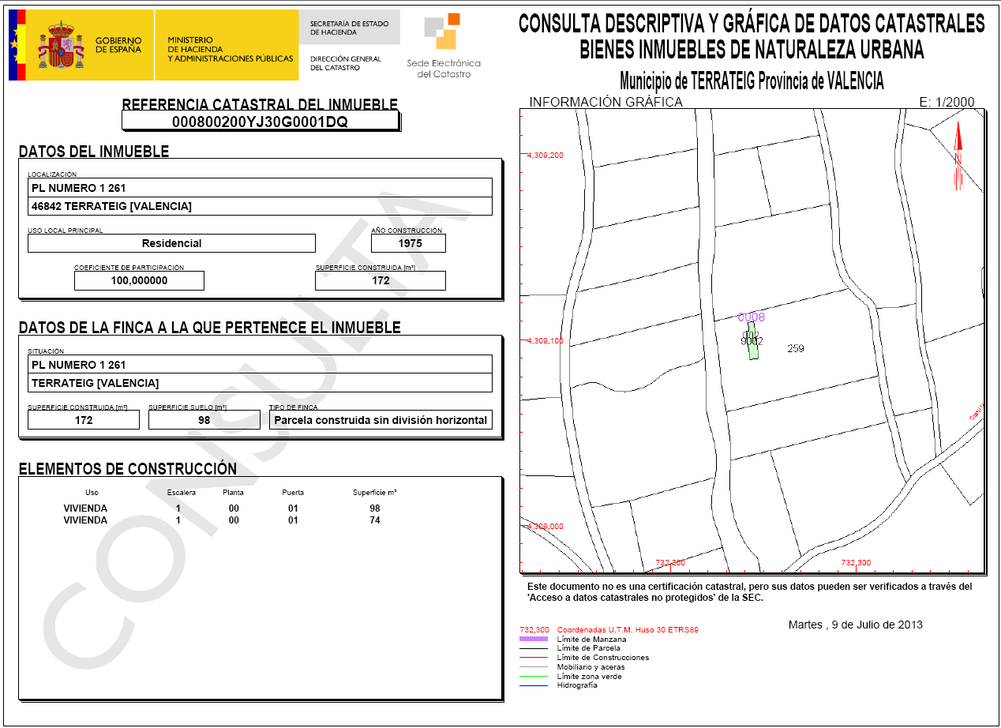
1. INTRODUCCIÓN:
ESTUDIO PREVIO Y PROPUESTA DE INTERVENCIÓN
Riurau del “Tio Constantino”
1.4 ESTUDIO FECHA DE CONSTRUCCIÓN
Fecha de construcción:
Catastro - 1975.
Licencia de obras - 1921.
Planos del término - 1905.
SANDRA MARTINEZ GARCIA

Slide 8
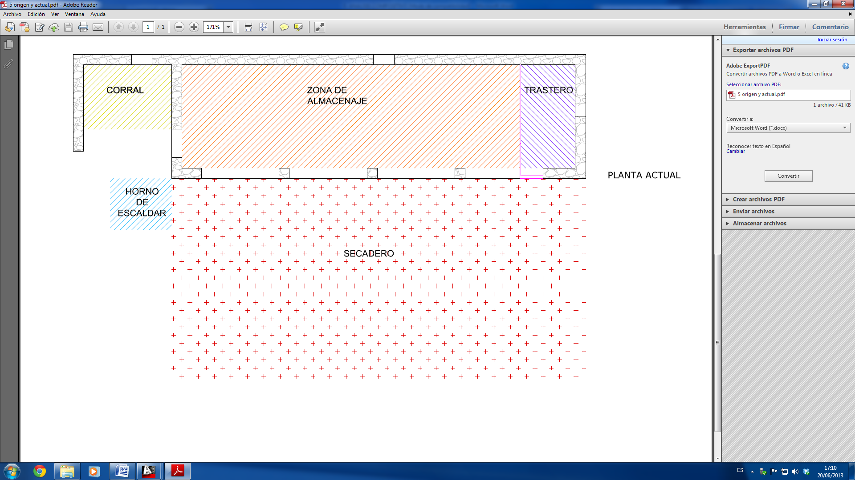
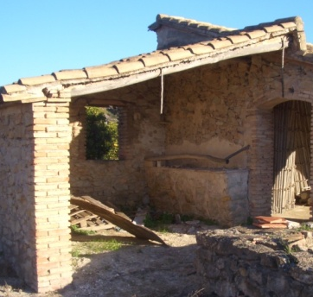
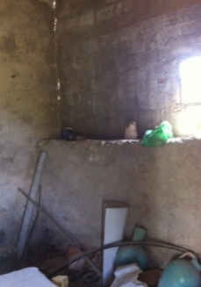
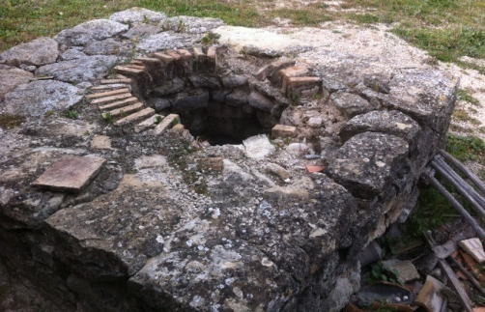
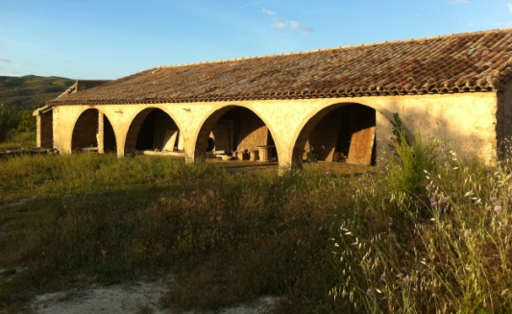
1. INTRODUCCIÓN:
ESTUDIO PREVIO Y PROPUESTA DE INTERVENCIÓN
Riurau del “Tio Constantino”
1.5 DESCRIPCIÓN Y DEFINICIÓN DE ESPACIOS
SANDRA MARTINEZ GARCIA

Slide 9
2. ANÁLISIS CONSTRUCTIVO:
ESTUDIO PREVIO Y PROPUESTA DE INTERVENCIÓN
Riurau del “Tio Constantino”
2.1 CIMENTACIÓN
2.2 ESTRUCTURA
2.3 CUBIERTA
2.4 PAVIMENTO
SANDRA MARTINEZ GARCIA

Slide 10

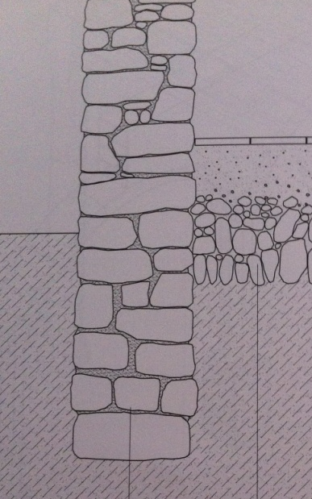
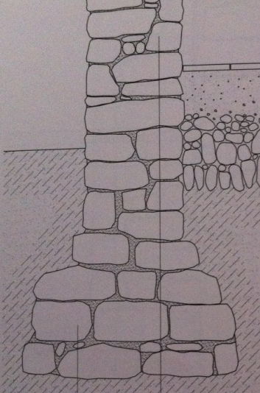
2. ANÁLISIS CONSTRUCTIVO:
ESTUDIO PREVIO Y PROPUESTA DE INTERVENCIÓN
Riurau del “Tio Constantino”
2.1 CIMENTACIÓN
DOS POSIBLES CIMENTACIÓNES:
1. MURO PROLONGADO:
2. ZAPATA CORRIDA
SANDRA MARTINEZ GARCIA

Slide 11
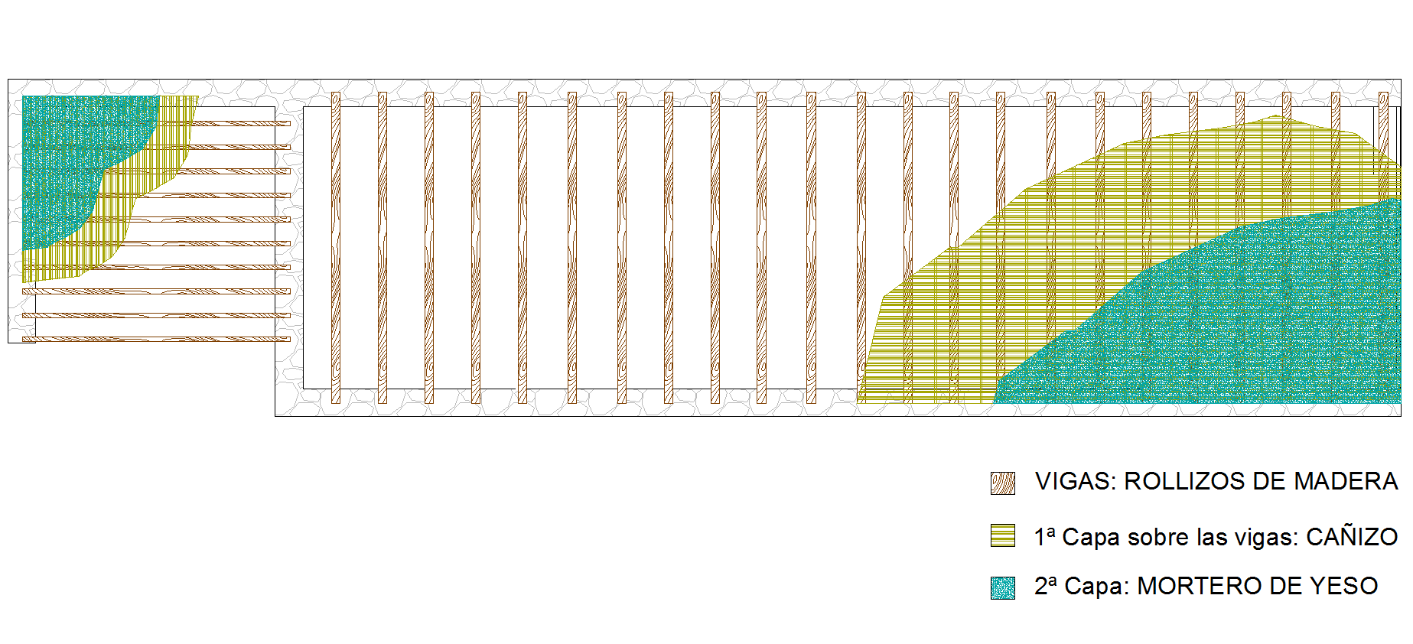
ESTUDIO PREVIO Y PROPUESTA DE INTERVENCIÓN
Riurau del “Tio Constantino”
2. ANÁLISIS CONSTRUCTIVO:
2.2 ESTRUCTURA
MUROS:
Materiales de la zona.
En este caso:
- Muro de mampostería, cogido con mortero de arena, cal y ripios.
- Ladrillos cerámicos macizos y huecos.
FORJADOS:
Rollizos.
Cañizo.
Mortero de Yeso.
SANDRA MARTINEZ GARCIA

Slide 12
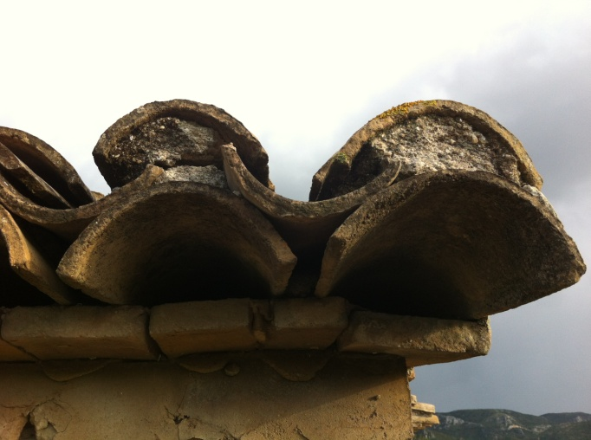
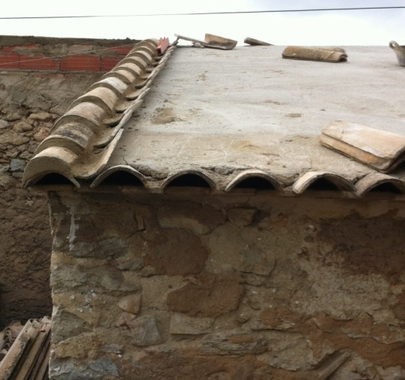
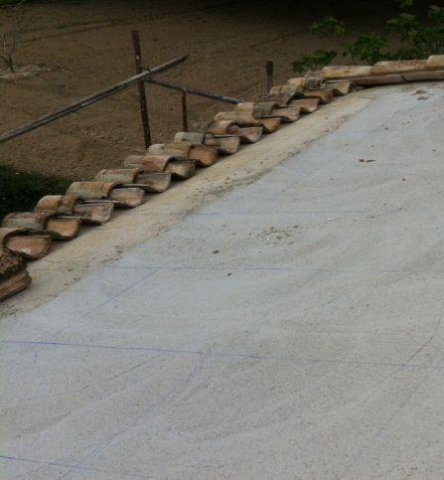
ESTUDIO PREVIO Y PROPUESTA DE INTERVENCIÓN
Riurau del “Tio Constantino”
2. ANÁLISIS CONSTRUCTIVO:
2.3 CUBIERTA
Teja canal
Tejas árabes
1º Replanteo,
2º Ladrillo perimetral,
3º Tejas cobijas en el perímetro y
  1º en el arranque (hilera horizontal) y 2º en la hilera vertical
4º Tejas canales y cobijas en la hilera horizontal de manera ascendiente.
Teja cobija
SANDRA MARTINEZ GARCIA

Slide 13
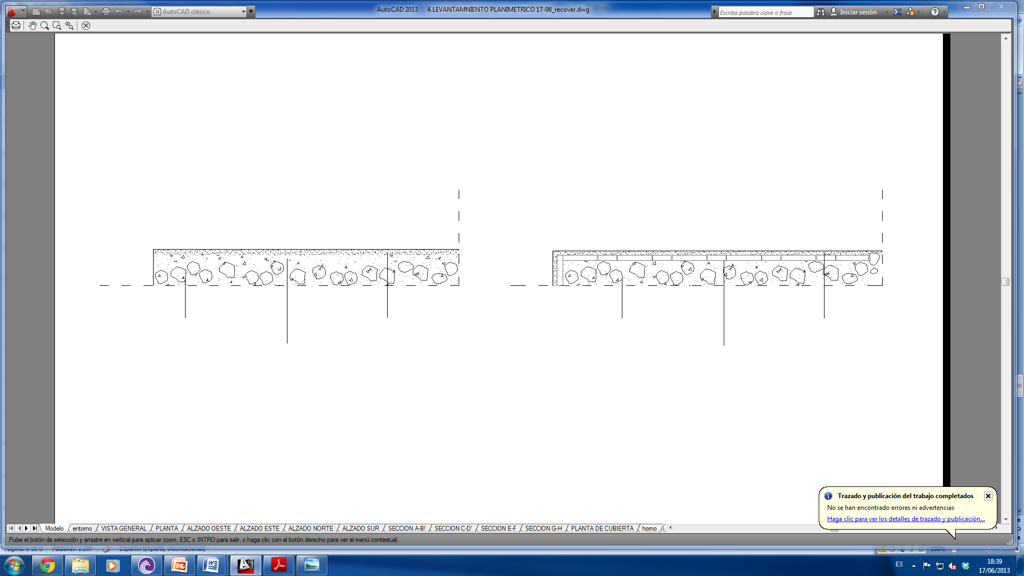
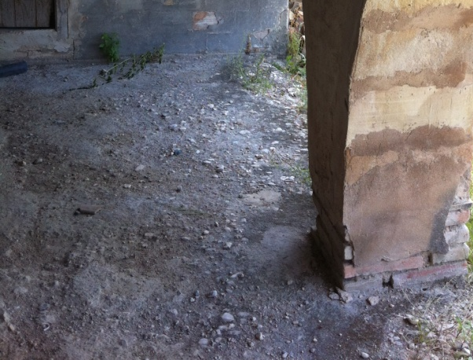
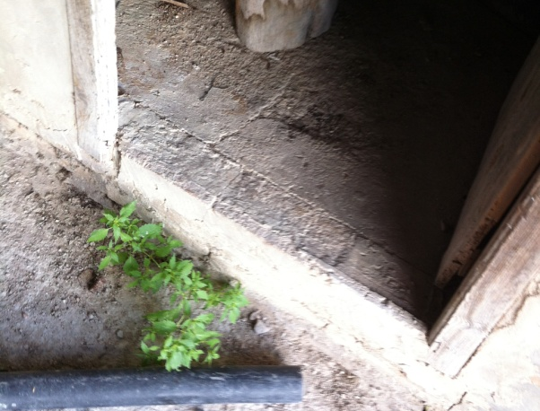
ESTUDIO PREVIO Y PROPUESTA DE INTERVENCIÓN
Riurau del “Tio Constantino”
2. ANÁLISIS CONSTRUCTIVO:
2.4 PAVIMENTO
PAVIMENTO RIURAU
PAVIMENTO TRASTERO
1. Mampuesto mediano
2. Mortero y ripios
3. Mortero
de cal
1. Mampuesto mediano
2. Ladrillo cerámico macizo
3. Mortero
de cal
SANDRA MARTINEZ GARCIA

Slide 14
3. ANÁLISIS PATOLÓGICO:
ESTUDIO PREVIO Y PROPUESTA DE INTERVENCIÓN
Riurau del “Tio Constantino”
3.1 CONDICIONES DEL ENTORNO
3.2 DETECCIÓN DE LESIONES (Mapeo)
3.3 ESTUDIO DE LESIONES
SANDRA MARTINEZ GARCIA

Slide 15
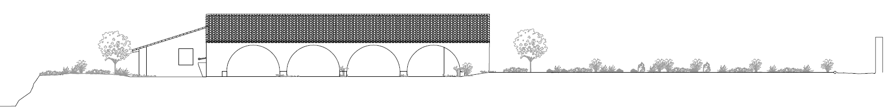
3. ANÁLISIS PATOLÓGICO:
ESTUDIO PREVIO Y PROPUESTA DE INTERVENCIÓN
Riurau del “Tio Constantino”
3.1 CONDICIONES DEL ENTORNO
ORIENTACIÓN ENTORNO CLIMA
OESTE
Levantino
Temperatura media anual 16 ºC.
Temperatura media mínima 12 ºC y de 21 a 24 de máxima.
Humedad media anual relativa entre 65 y 70 %.
Riurau Exento y aislado.
Lesiones relacionadas con el campo.
Campo abandonado.
Pequeño barranco cerca.
SANDRA MARTINEZ GARCIA

Slide 16
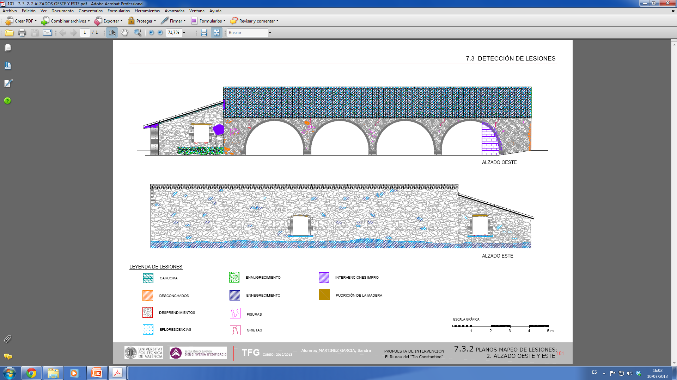
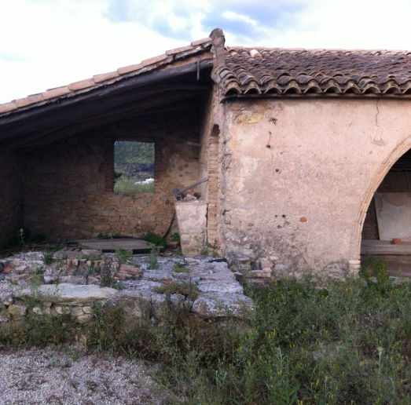
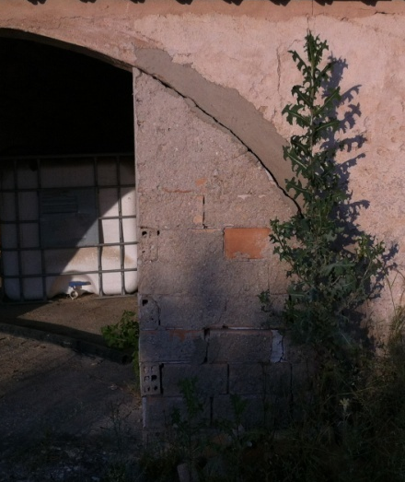
ESTUDIO PREVIO Y PROPUESTA DE INTERVENCIÓN
Riurau del “Tio Constantino”
3. ANÁLISIS PATOLÓGICO:
3.2 DETECCIÓN DE LESIONES (Mapeo)
SANDRA MARTINEZ GARCIA

Slide 17
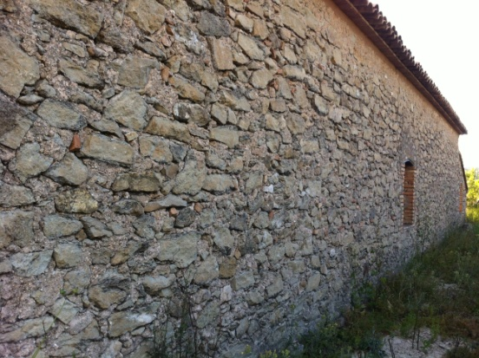
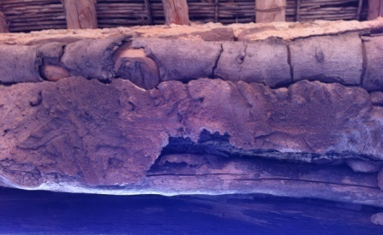
ESTUDIO PREVIO Y PROPUESTA DE INTERVENCIÓN
Riurau del “Tio Constantino”
3. ANÁLISIS PATOLÓGICO:
3.2 DETECCIÓN DE LESIONES (Mapeo)
SANDRA MARTINEZ GARCIA

Slide 18
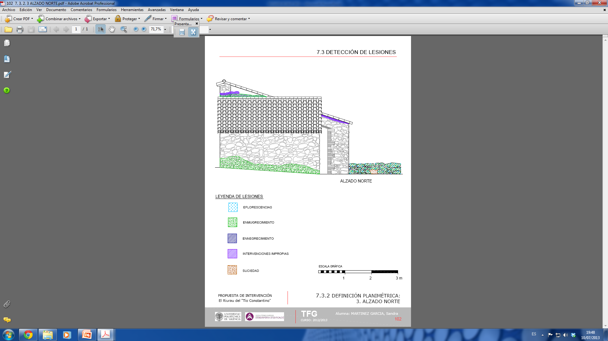
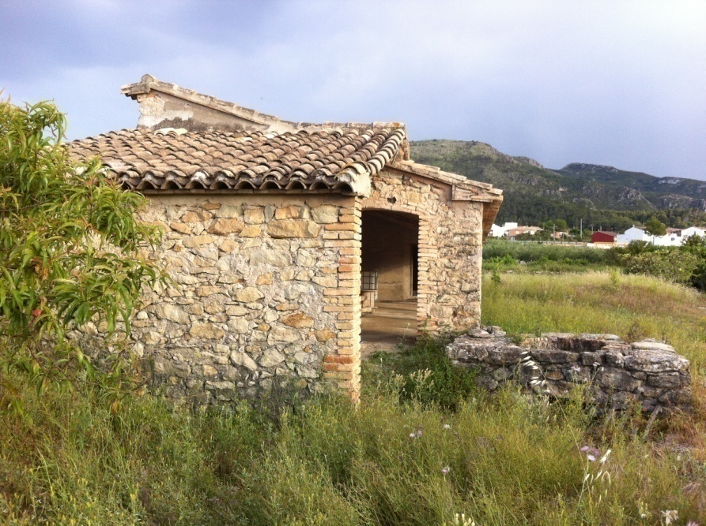
ESTUDIO PREVIO Y PROPUESTA DE INTERVENCIÓN
Riurau del “Tio Constantino”
3. ANÁLISIS PATOLÓGICO:
3.2 DETECCIÓN DE LESIONES (Mapeo)
SANDRA MARTINEZ GARCIA

Slide 19
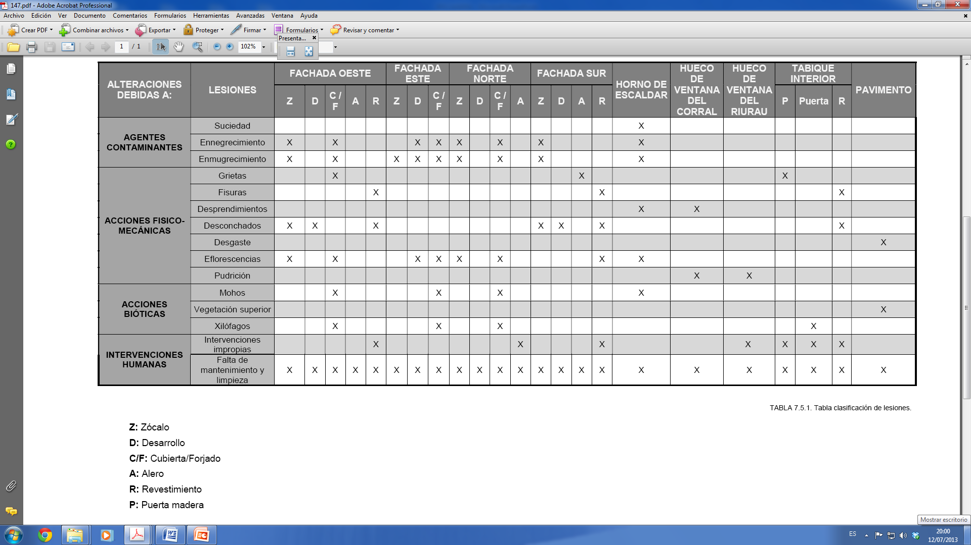
ESTUDIO PREVIO Y PROPUESTA DE INTERVENCIÓN
Riurau del “Tio Constantino”
3. ANÁLISIS PATOLÓGICO:
3.3 ESTUDIO DE LESIONES
SANDRA MARTINEZ GARCIA

Slide 20
4. PROPUESTA DE INTERVENCIÓN:
ESTUDIO PREVIO Y PROPUESTA DE INTERVENCIÓN
Riurau del “Tio Constantino”
4.1 CRITERIO DE INTERVENCIÓN
4.2 CLASIFICACIÓN DE LESIONES
4.3 INTERVENCIÓN GENERAL
4.4 INTERVENCIÓN PARTICULAR
4.5 CRONOGRAMA
SANDRA MARTINEZ GARCIA

Slide 21
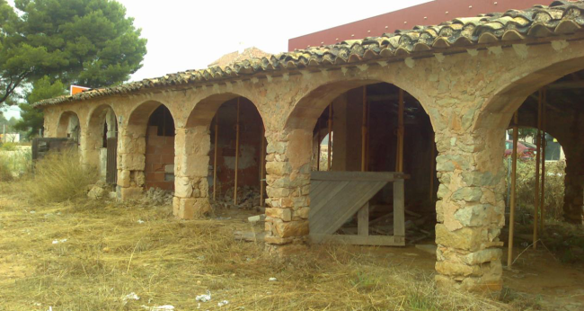
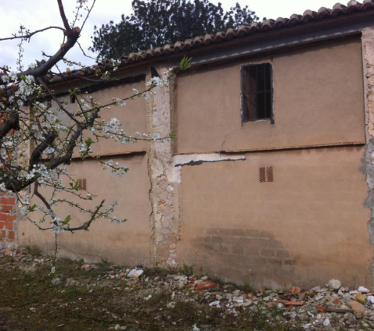
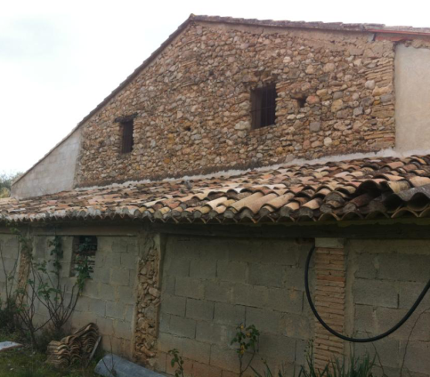
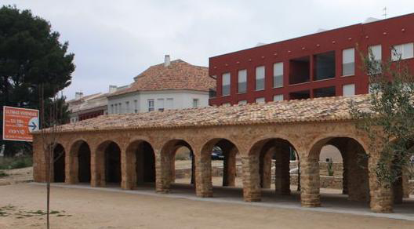
ESTUDIO PREVIO Y PROPUESTA DE INTERVENCIÓN
Riurau del “Tio Constantino”
4. PROPUESTA DE INTERVENCIÓN:
4.1 CRITERIO DE INTERVENCIÓN
Intervención conservacionista y reformista.
Futuro Taller formativo y práctico de la elaboración de la uva a pasa.
SE PRETENDE:
NO SE PRETENDE:
ANTES
DESPUÉS
SANDRA MARTINEZ GARCIA

Slide 22
ESTUDIO PREVIO Y PROPUESTA DE INTERVENCIÓN
Riurau del “Tio Constantino”
4. PROPUESTA DE INTERVENCIÓN:
4.2 CLASIFICACIÓN DE LESIONES
1º MUY GRAVES
Flecha del forjado
Grietas estructurales
Pudrición dinteles
2º GRAVES
Xilófagos
Grietas no estructurales
Desprendimientos
Vegetación superior
Humedades por capilaridad
Falta de mantenimiento y limpieza
3º MODERADAS
Humedades por filtración
Vaciado de juntas y pérdida del material
Fisuras
Eflorescencias
Intervenciones impropias
4º LEVES
Desgaste del pavimento
Desconchados
Enmugrecimiento
Ennegrecimiento
Suciedad
SANDRA MARTINEZ GARCIA

Slide 23
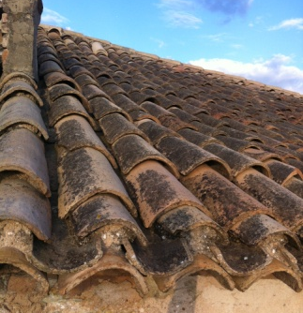

ESTUDIO PREVIO Y PROPUESTA DE INTERVENCIÓN
Riurau del “Tio Constantino”
4. PROPUESTA DE INTERVENCIÓN:
4.3 INTERVENCIÓN GENERAL
Lesión: ENNEGRECIMIENTO,
ENMUGRECIMIENTO Y
EFLORESCENCIAS
Tener en cuenta:
Material base, nivel de limpieza al que se quiere llegar, características específicas, etc.
Técnica propuesta:
Proyección de agua fría a presión.
SANDRA MARTINEZ GARCIA

Slide 24
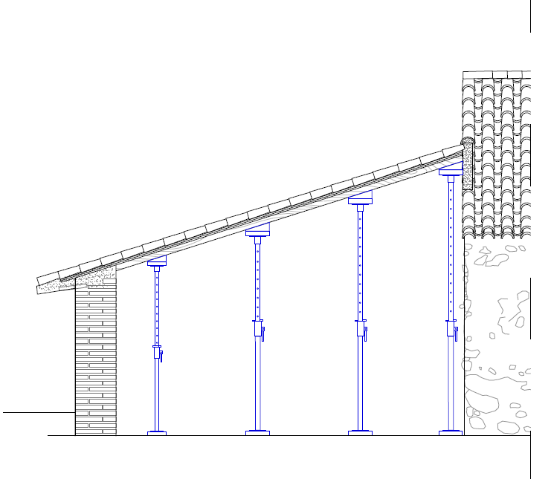
ESTUDIO PREVIO Y PROPUESTA DE INTERVENCIÓN
Riurau del “Tio Constantino”
4. PROPUESTA DE INTERVENCIÓN:
4.4 INTERVENCIÓN PARTICULAR Y
PROYECTO DE INTERVENCIÓN
Lesión: FLECHA DEL FORJADO
Estudio
Limpieza
Apuntalamiento:
SANDRA MARTINEZ GARCIA

Slide 25
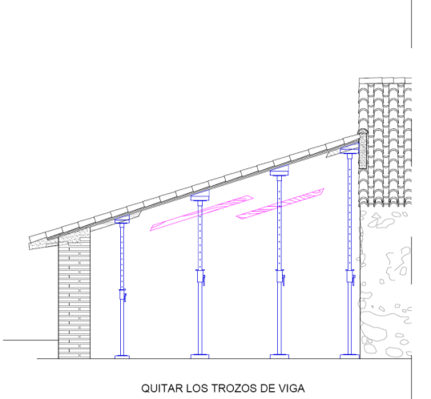
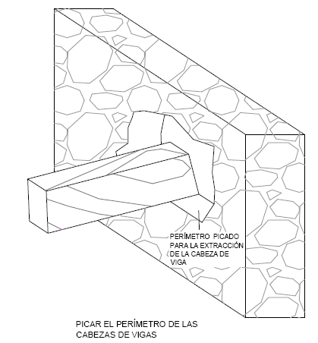
ESTUDIO PREVIO Y PROPUESTA DE INTERVENCIÓN
Riurau del “Tio Constantino”
4. PROPUESTA DE INTERVENCIÓN:
4.4 INTERVENCIONES PARTICULARES Y
PROYECTO DE INTERVENCIÓN
Lesión: FLECHA DEL FORJADO
4.2 Picar perímetro cabeza de vigas:
4. Retirada de la viga más afectada:
4.1 Se corta la viga en trozos:
SANDRA MARTINEZ GARCIA

Slide 26
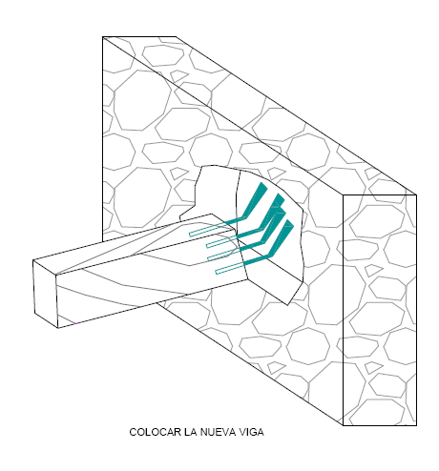
ESTUDIO PREVIO Y PROPUESTA DE INTERVENCIÓN
Riurau del “Tio Constantino”
4. PROPUESTA DE INTERVENCIÓN:
4.4 INTERVENCIONES PARTICULARES Y RESPECTIVO PROYECTO DE INTERVENCIÓN
Lesión: FLECHA DEL FORJADO
4. Retirada de la viga más afectada:
4.3 Se prepara la zona donde va
la nueva viga:
4.4 Colocación nueva viga,
preparada con pernos
atornillados:
SANDRA MARTINEZ GARCIA

Slide 27
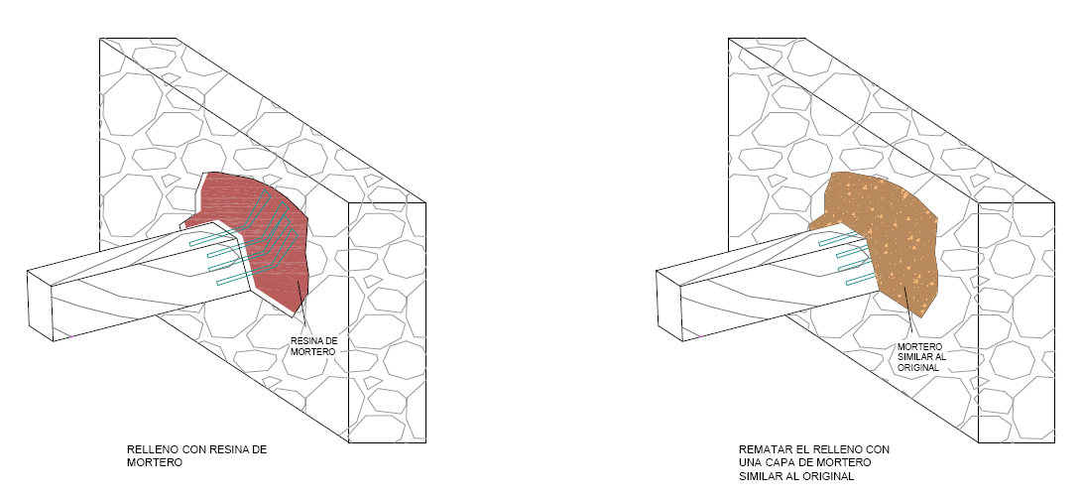
ESTUDIO PREVIO Y PROPUESTA DE INTERVENCIÓN
Riurau del “Tio Constantino”
4. PROPUESTA DE INTERVENCIÓN:
4.4 INTERVENCIONES PARTICULARES Y RESPECTIVO PROYECTO DE INTERVENCIÓN
Lesión: FLECHA DEL FORJADO
4. Retirada de la viga más afectada:
4.5 Rellenado con resina epoxi, última capa con mortero similar al original.
SANDRA MARTINEZ GARCIA

Slide 28
ESTUDIO PREVIO Y PROPUESTA DE INTERVENCIÓN
Riurau del “Tio Constantino”
4. PROPUESTA DE INTERVENCIÓN:
4.5 CRONOGRAMA
1º SUCIEDAD
2º FLECHAS EN EL FORJADO DEL CORRAL (Después de terminar la lesión 1)
3º GRIETAS ESTRUCTURALES
(Después de terminar la lesión 1)
4º PUDRICION DE LOS DINTELES
(Después de terminar la lesión 1)
5º XILÓFAGOS
(Después de terminar las lesiones 2, 4)
6º HUMEDAD POR CAPILARIDAD
(Después de terminar la lesión 1)
7º HUMEDAD POR FILTRACIÓN
(Después de terminar la lesión 1)
8º VEGETACIÓN SUPERIOR
(Después de terminar la lesión 1)
9º GRIETAS NO ESTRUCTURALES
(Después de terminar la lesión 1)
10º DESPRENDIMIENTOS
(Después de terminar las lesiones 6, 7, 9)
11º FISURAS EN EL REVESTIMIENTO
(Después de terminar las lesiones 6, 7, 9)
12º DESCONCHADOS
(Después de terminar las lesiones 6, 7, 9)
13º INTERVENCIONES IMPROPIAS
(Después de terminar la lesión 1)
14º EFLORESCENCIAS
(Después de terminar las lesiones 6, 7)
15º ENMUGRECIMIENTOS Y ENNEGRECIMIENTOS
16º VACIADO DE JUNTAS Y PÉRDIDAS DEL MATERIAL
17º DESGASTE DEL PAVIMENTO
SANDRA MARTINEZ GARCIA

Slide 29
ESTUDIO PREVIO Y PROPUESTA DE INTERVENCIÓN
Riurau del “Tio Constantino”
5. CONCLUSIÓN:
ESTILO DE EDIFICACIÓN
Aprendizaje de este estilo de arquitectura en profundidad.
Y de cómo hacer un plan de intervención.
ANÁLISIS PATOLÓGICO
Esta bien conservado de no ser por la falta de mantenimiento y limpieza y con la reparación de pequeñas lesiones que se han comentado.
PROPUESTA DE INTERVENCIÓN
Conservar, reformar y dar uso como Taller formativo y práctico.
SANDRA MARTINEZ GARCIA

Slide 30
ESTUDIO PREVIO Y PROPUESTA DE INTERVENCIÓN
Riurau del “Tio Constantino”
GRACIAS POR SU ATENCIÓN
RUEGOS Y PREGUNTAS

